Slide 1
休 闲 消 费
杜治仙
2020000780
2021.9.22

Slide 2
研究意义与背景
2017年中国人均 GDP 达到 8,643 美元
扩大休闲消费是我国经济发展进入新常态的必然要求
提升休闲消费是我国供给侧结构性改革的终极目标
休闲消费是我国居民消费全面转型升级的重中之重
休闲消费是满足居民追求美好生活需要的体现

Slide 3
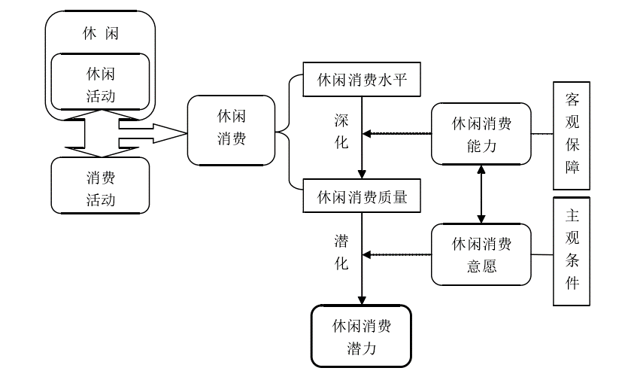
相关概念

Slide 4
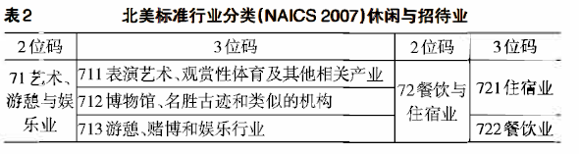
相关概念
休闲活动/休闲产业
学者观点：国外大部分学者从休闲活动的内涵出发，认为休闲产业是服务业的一部分。国内学者对休闲产业的定义与范围划分主要观点有两种，一种观点从休闲产业内涵出发，认为休闲产业应该是第三产业的一部分；另一种观点，认为休闲产业已经渗透到了三大产业之中
国际标准：

Slide 5
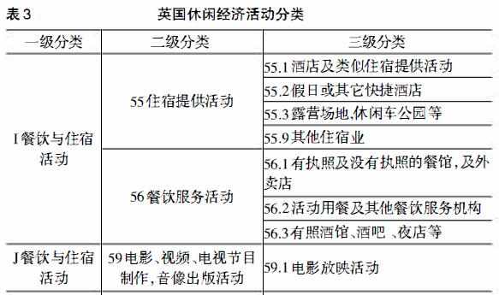
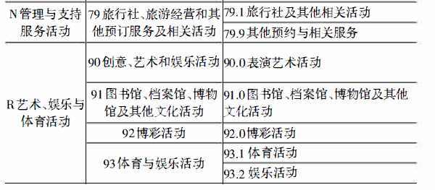
相关概念
国际标准续：

Slide 6
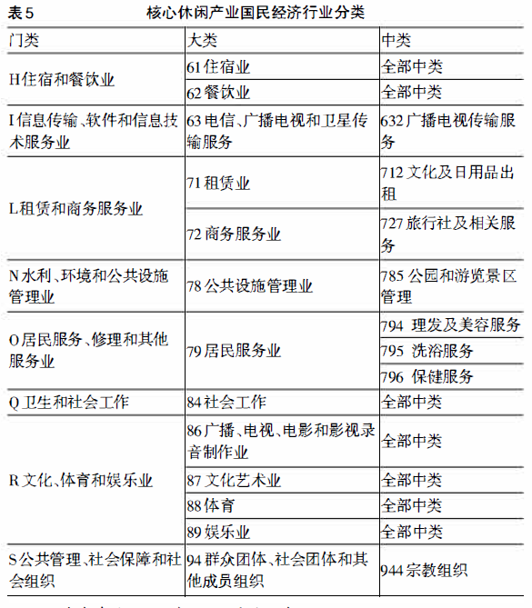
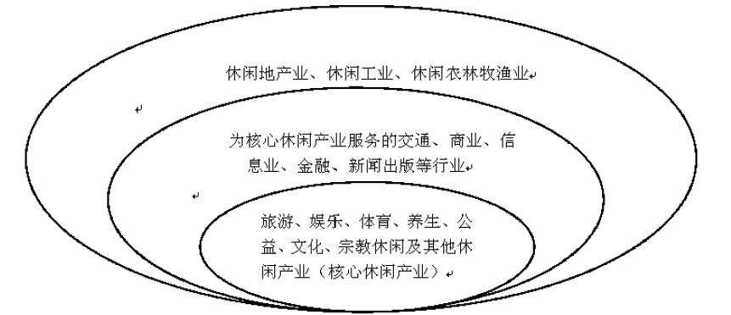
相关概念
休闲产业统计分类：
广义休闲产业层次分布图

Slide 7
相关概念
休闲消费
休闲消费：是在闲暇时间进行的休闲产品和服务的消费，它涵盖了休闲食品、衣物等满足生理需要的消费和体育、旅游、家庭娱乐耐用消费品、享受型服务体验等满足健康娱乐的消费，它还包含了知识技能学习活动等满足发展需要层次的消费以及满足精神需要层次的消费。
消费属性
层次较高
形式多样

Slide 8
相关概念
休闲消费能力：在一定时期内居民对于休闲产品和服务的消化能力。
休闲消费意愿：在当前物价、利率以及收入水平等情况下，居民进行休闲消费的愿望和倾向。
休闲消费潜力：尚未开发的居民休闲消费需求
休闲消费水平：居民用于休闲的消费支出数量和规模
休闲消费质量：反映了居民休闲消费的结构以及休闲消费给居民带来的生活质量状况改变

Slide 9
休闲消费规模测度
基于典型的休闲产业测算休闲消费（文化、娱乐、旅游等）
剥离系数测算（休闲教育，休闲农业，休闲工业等）
较多从货币角度考虑休闲消费（非时间密集型休闲消费）
较少从时间角度考虑休闲消费（时间密集型休闲消费的计算，如体育锻炼等）
思考：结合货币、时间、实物方面考虑休闲消费规模，还需考虑一些免费服务的消费。

Slide 10
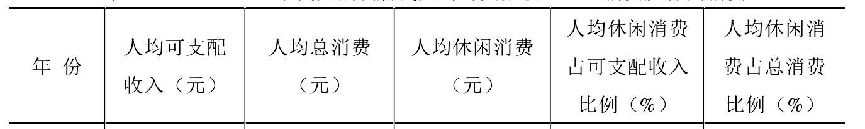
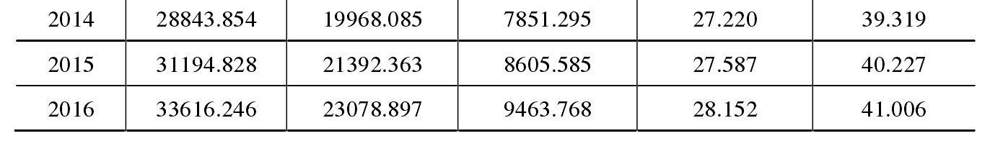
休闲消费规模测度
中国城镇居民人均可支配收入、总消费及休闲消费
Notes:
休闲消费数据包含了教育文化娱乐支出等核心内容，另外交通通讯支出、医疗保健支出、生活用品及服务支出、其他用品及服务支出等也纳入分析范畴。

Slide 11
休闲消费结构测度
新型恩格尔系数（休闲系数）
休闲消费支出与总消费支出的比重（生理需求层次、健康娱乐层次、发展需求层次、精神需求层次）
休闲消费时间与消费时间的比重
休闲消费支出密度：休闲消费支出与休闲消费时间的比值
休闲消费支出频率：休闲消费时间与休闲消费支出比值
休闲消费弹性系数
收入弹性&价格弹性

Slide 12
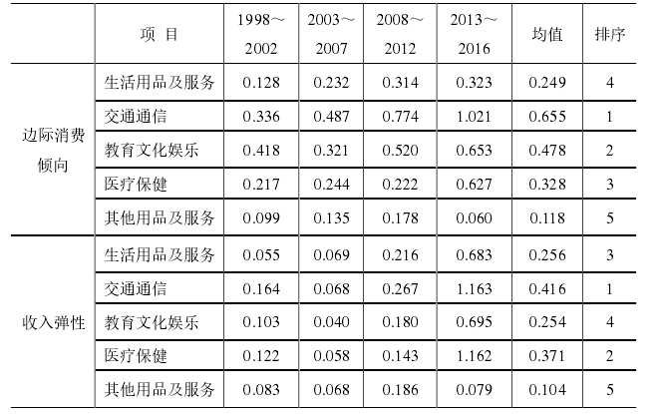
休闲消费结构测度
中国城镇居民各项休闲消费的边际消费倾向和收入弹性

Slide 13
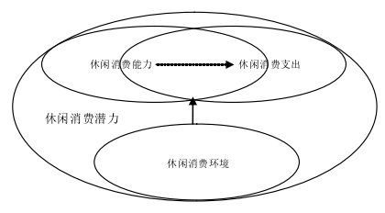
休闲消费潜力的综合测度
测度步骤
选择指标----确定权重----获得综合测度指数
休闲消费潜力三个层面间的关系

Slide 14
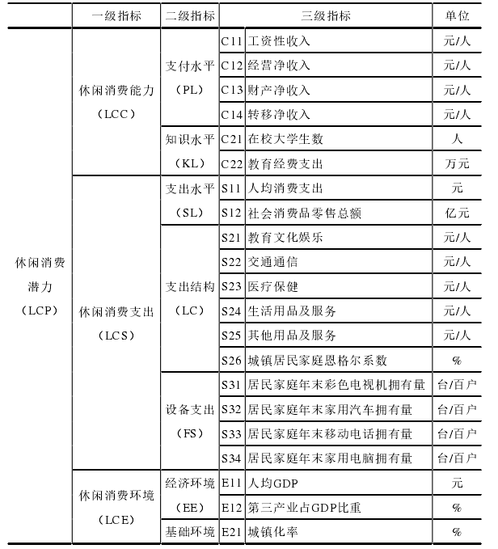
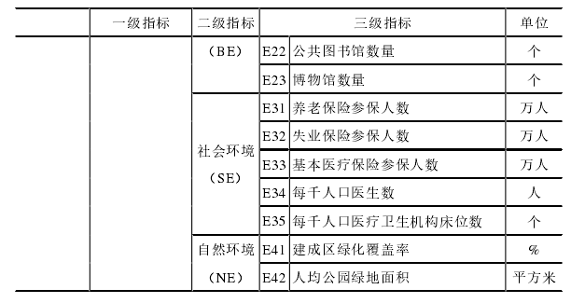
休闲消费潜力的综合测度
测度指标选取

Slide 15
中国城镇居民休闲消费潜力发展阶段
潜力初显期（1998 年～2004 年）
快速提升期（2005 年～2010 年）
平稳增长期（2011 年～2016 年）

